Slide 1
O LIVRO de
APOCALIPSE
Lição 1
Apocalipse 1

Slide 2
Introdução
Há muita confusão acerca da profecia. Existem opiniões diferentes acerca de quase tudo.
Por exemplo:

Slide 3
Introdução
A Volta de Cristo
Segunda Volta
Uma Volta:
Tribulação de Sete Anos
Arrebatamento
Parcial
Arrebatamento
Dos Outros
Revelação
Três Voltas:
Tribulação de Sete Anos
Arrebatamento
Revelação
Duas voltas:
Tribulação de Sete Anos

Slide 4
Introdução
O Milênio
Amilenista: Não haverá um milênio - Reino Espiritual (Igreja).
Época da Igreja
Pós-milenismo: Cristo vem depois do milênio - Conversão das Nações .
Época da Igreja
Pré-milenarista: Cristo vem antes do milênio – Revelação.
Época da Igreja

Slide 5
Introdução
Israel e Igreja
A Igreja tem tomado o lugar de Israel.
Deus não tem lugar para Israel mais.
“O endurecimento veio em parte sobre Israel, até que a plenitude dos gentios haja entrado” (Rom. 11:25).
Hoje a Igreja é um intervalo nos planos de Deus.
No futuro Israel será exaltado.

Slide 6
Introdução
Porque existem tantas opiniões e posições diferentes?
A razão principal é que há dois métodos de interpretação que entram em choque:
LITERAL, gramatical, histórico, contextual.
ALEGÓRICO.

Slide 7
Introdução
LITERAL, gramatical, histórico, contextual.
LITERAL – A interpretação tem que ser literal, exceto quando o contexto claramente indica o contrário.
GRAMATICAL - O significado de qualquer texto tem que ser determinado por um estudo das palavras do versículo e a relação entre elas. Temos que entender a gramática.
HISTÓRICO – A interpretação tem que obedecer as normas do tempo em que foi escrito, tomando em conta a história, os costumes, a cultura, o cotidiano, etc., do tempo em que foi escrito o texto.

Slide 8
Introdução
LITERAL, gramatical, histórico, contextual.
CONTEXTUAL – A Bíblia não é um livro de textos isolados e sem relação entre si. O contexto imediato tem que ser estudado para se entender a relação entre as palavras, as ideias, os versículos e os capítulos. O contexto amplo é usado quando o contexto imediato não dá luz suficiente sobre certo texto. Tem que se procurar esclarecimento num contexto mais amplo: capítulos, livros ou toda a Bíblia. Textos paralelos ou relacionados ao mesmo assunto são bastante importantes para a interpretação correta de um texto ou assunto.

Slide 9
Introdução
ALEGORICO ou ESPIRITUALIZAÇÃO
O método alegórico é a interpretação de um texto onde considera o sentido literal como um veículo para outro sentido, mais espiritual e mais profundo.

Slide 10
Introdução
O Problema Principal – Método de Interpretação
ALBERTUS PIETERS - " A questão de as profecias do Velho Testamento concernentes ao povo de Deus deverem ou não ser interpretadas em sentido normal, corno as demais passagens, ou de poderem ou não ser aplicadas de modo adequado à igreja é a chamada questão da espiritualização da profecia. Esse é um dos maiores problemas da interpretação bíblica diante de todos os que se propõem realizar um estudo sério da Palavra de Deus. Esse é um dos principais segredos da divergência de opinião entre os pré-milenaristas e os outros estudiosos cristãos. Aqueles rejeitam tal espiritualização, estes a empregam; e, enquanto não houver acordo quanto a essa questão, o debate será interminável e infrutífero [grifo do autor].
( Albertus Pieters, The Leader, 5 Sept, 1934, ap. Gerrit H. Hospers, The principle of spiritualization in hermeneutics, p. 5.)

Slide 11
Introdução
O Problema Principal – Método de Interpretação
FLOYD E. HAMILTON disse o seguinte: “Agora, nós devemos francamente admitir que uma interpretação literal das profecias do Velho Testamento nos dá apenas tal retrato de um reino terrestre do Messias, exatamente como o premilenarista o pinta. Este foi exatamente o tipo do reino Messiânico que os Judeus da época de Cristo esperavam, na base de uma interpretação literal das promessas do Velho Testamento.”
(Floyd E. Hamilton, The basis of millennial faith, p. 38.)

Slide 12
Introdução
O Problema Principal – Método de Interpretação
Cremos que o método de interpretação LITERAL é o correto.
Isso facilita o entendimento da Bíblia, principalmente na área de profecia.
O Livro de Apocalipse é facial de entender quando o interpretamos literalmente.

Slide 13
TABELA de APOCALIPSE
Introdução | Passado | Presente | Futuro |  |  |  |  | Conclusão
 | A Pessoa de Cristo | A Possessão de Cristo | O Programa de Cristo
A. Propósito B. Bênção C. Saudações D. Declaração | A. A Visão B. As Palavras | As Sete Igrejas | A Igreja no Céu | A Tribulação na Terra | O Casamento no Céu | O Milênio na Terra | O Estado Final no Céu e na Terra | A. Dedicação B. Promessa C. Convite D. Oração
 |  | A. Éfeso B. Esmirna C. Pérgamo D. Tiatira E. Sardes F. Filadélfia G. Laodicéia |  | Selos 1-6 (Intervalo) Selo 7 Trombetas 1-4 (Intervalo) Trombetas 5-6 (Intervalo) Trombeta 7 (Intervalo) (Intervalo) Salvas 1-6 (Intervalo) Salva 7
1:1-8 | 1:9-20 | 2-3 | 4-5 | 6-18 | 19 | 20 | 21:1-22:5 | 22:6-21

Slide 14
Estudo de Apocalipse
Introdução (1:1-8)
O Propósito do Livro (1:1-2)
A Bênção de Estudar O Livro (1:3)
A Saudação de João (1:4-7)
A Declaração da Divindade de Jesus (1:8)
Vs. 1-2: Revelação (Deus quer mostrar o futuro, não esconder).
Vs. 3: Bem-aventurado aquele que lê.
Vs. 4-7: Destinatários = sete igrejas de Ásia.

Slide 15
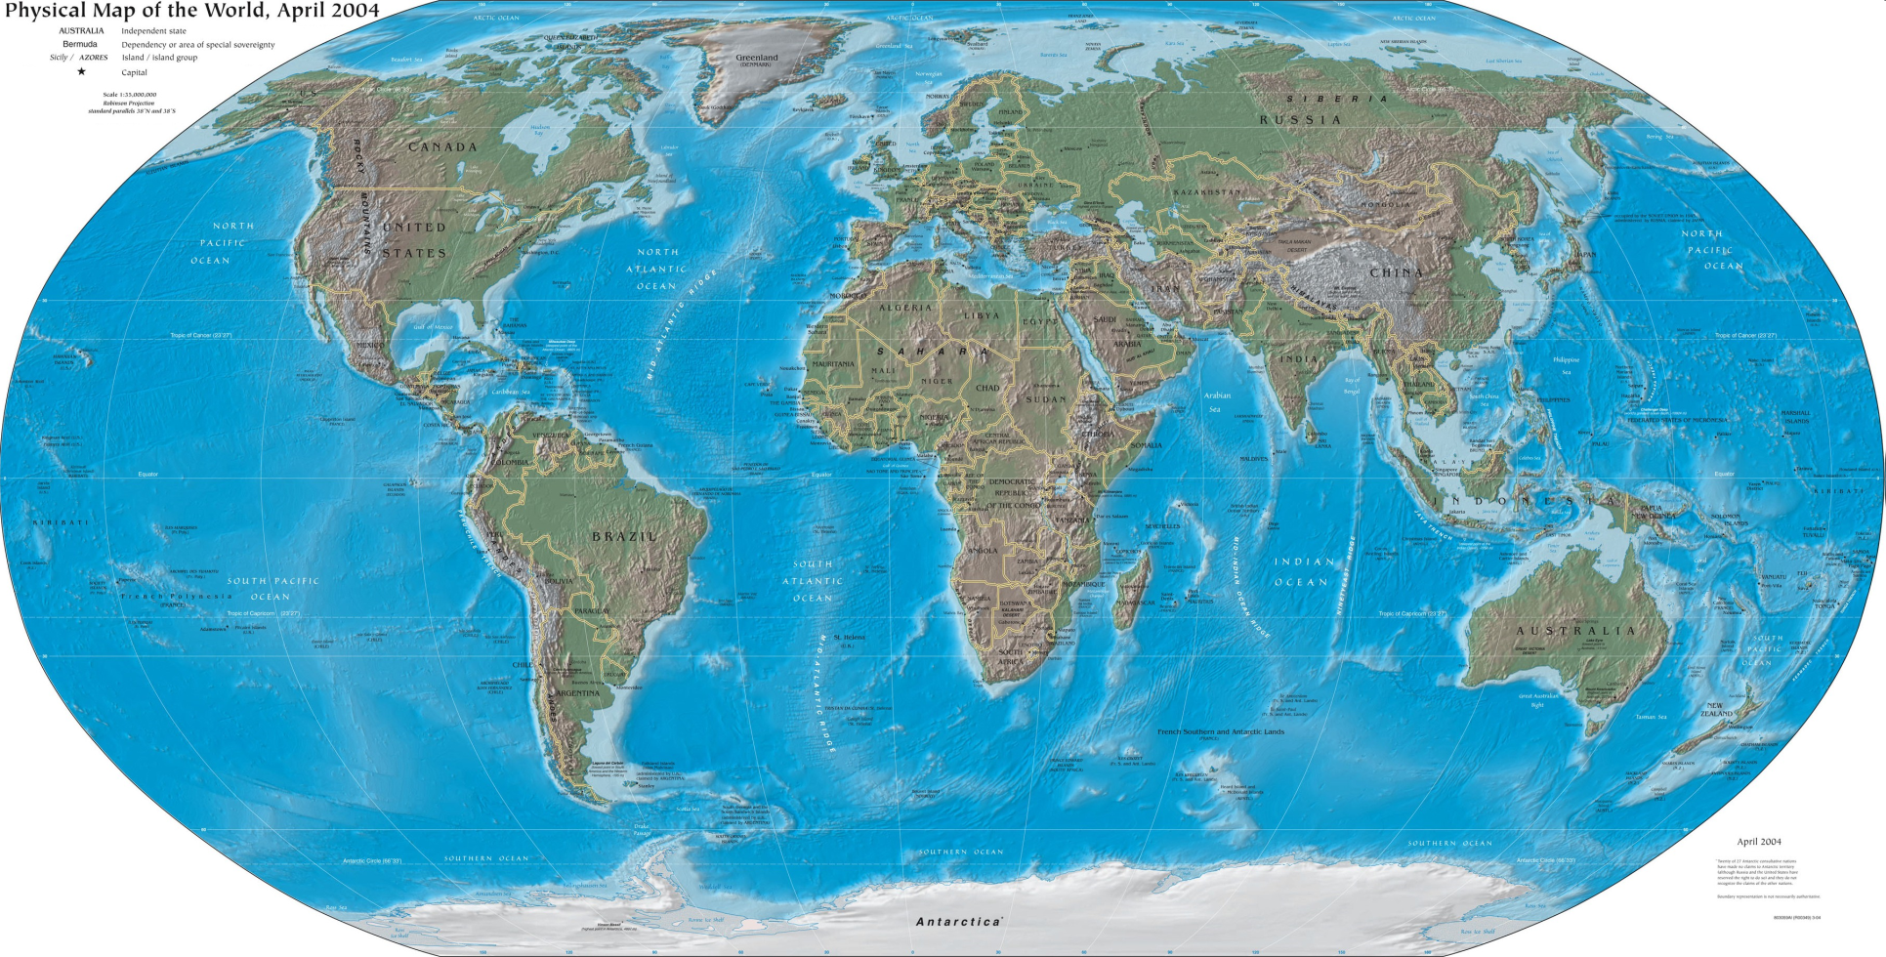
Estudo de Apocalipse
Local das Sete Igreja

Slide 16
Onde Fica Israel?

Slide 17
Mundo da Bíblia.

Slide 18
Onde Ficam as Sete Igrejas?

Slide 19
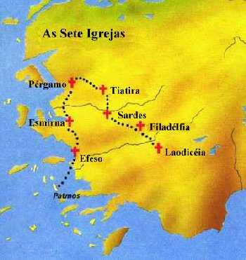
Estudo de Apocalipse

Slide 20
Estudo de Apocalipse
Introdução (1:1-8)
O Propósito do Livro (1:1-2)
A Bênção de Estudar O Livro (1:3)
A Saudação de João (1:4-7)
A Declaração da Divindade de Jesus (1:8)
Vs. 1-2: Revelação (Deus quer mostrar o futuro, não esconder).
Vs. 3: Bem-aventurado aquele que lê.
Vs. 4-7: Destinatários = sete igrejas de Ásia.
Seremos “reis e sacerdotes”.
Vs. 8: Alfa e Ômega (primeiro e último letras do alfabeto grego).

Slide 21
TABELA de APOCALIPSE
Introdução | Passado | Presente | Futuro |  |  |  |  | Conclusão
 | A Pessoa de Cristo | A Possessão de Cristo | O Programa de Cristo
A. Propósito B. Bênção C. Saudações D. Declaração | A. A Visão B. As Palavras | As Sete Igrejas | A Igreja no Céu | A Tribulação na Terra | O Casamento no Céu | O Milênio na Terra | O Estado Final no Céu e na Terra | A. Dedicação B. Promessa C. Convite D. Oração
 |  | A. Éfeso B. Esmirna C. Pérgamo D. Tiatira E. Sardes F. Filadélfia G. Laodicéia |  | Selos 1-6 (Intervalo) Selo 7 Trombetas 1-4 (Intervalo) Trombetas 5-6 (Intervalo) Trombeta 7 (Intervalo) (Intervalo) Salvas 1-6 (Intervalo) Salva 7
1:1-8 | 1:9-20 | 2-3 | 4-5 | 6-18 | 19 | 20 | 21:1-22:5 | 22:6-21

Slide 22
Estudo de Apocalipse
A Pessoa de Cristo - "As Coisas Que Viste" (1)
A Visão de Cristo (1:9-16)
O Receptor da Visão (1:9)
O Encargo da Visão (1:10-11)
O Recebimento da Visão (1:12-16)
B. As Palavras de Cristo (1:17-20)
Palavras de Conforto (1:17-18)
Palavras de Exortação (1:19)
Palavras de Explicação (1:20)

Slide 23
Estudo de Apocalipse
A Pessoa de Cristo - "As Coisas Que Viste" (1)
A Visão de Cristo (1:9-16)
O Receptor da Visão (1:9)
O Encargo da Visão (1:10-11)
O Recebimento da Visão (1:12-16)
Vs. 9: João recebeu está carta na Ilha de Patmos.

Slide 24
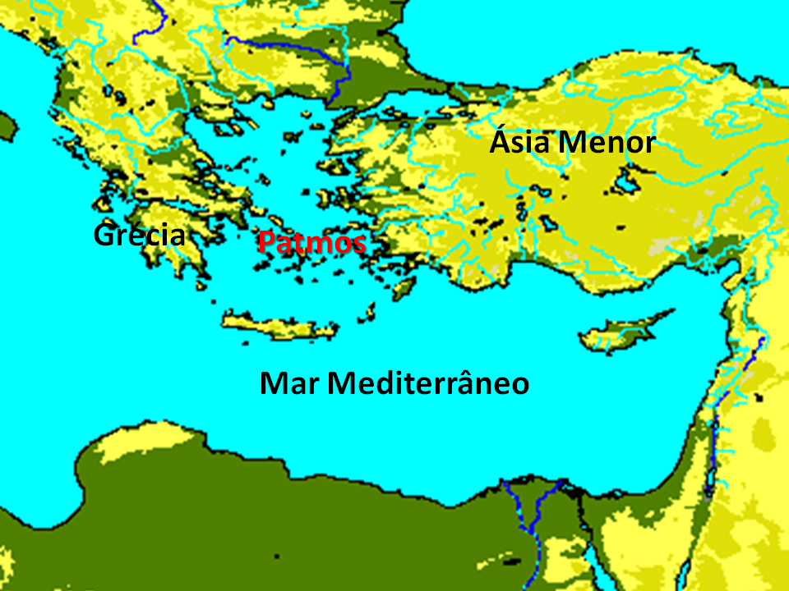
Estudo de Apocalipse

Slide 25
Estudo de Apocalipse
A Pessoa de Cristo - "As Coisas Que Viste" (1)
A Visão de Cristo (1:9-16)
O Receptor da Visão (1:9)
O Encargo da Visão (1:10-11)
O Recebimento da Visão (1:12-16)
Vs. 9: João recebeu está carta na Ilha de Patmos.
Vs. 10-11: Dia do Senhor – 1) Domingo ou 2) A visão do juízo de Deus.
Vs. 12-16: Cristo no meio dos sete castiçais.

Slide 26
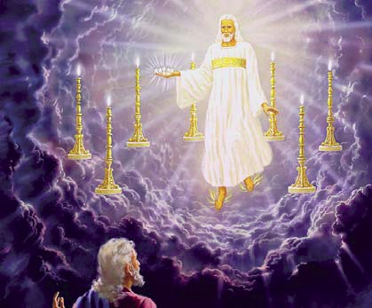

Slide 27
Estudo de Apocalipse
A Pessoa de Cristo - "As Coisas Que Viste" (1)
A Visão de Cristo (1:9-16)
O Receptor da Visão (1:9)
O Encargo da Visão (1:10-11)
O Recebimento da Visão (1:12-16)
B. As Palavras de Cristo (1:17-20)
Palavras de Conforto (1:17-18)
Palavras de Exortação (1:19)
Palavras de Explicação (1:20)

Slide 28
Estudo de Apocalipse
A Pessoa de Cristo - "As Coisas Que Viste" (1)
B. As Palavras de Cristo (1:17-20)
Palavras de Conforto (1:17-18)
Palavras de Exortação (1:19)
Palavras de Explicação (1:20)
Vs. 17: “E eu, quando vi, cai a seus pés como morto”
Vs. 19: “Escreve as coisas que tens visto (visão de Jesus), e as que são (sete igrejas), e as que depois destas hão de acontecer (restante do livro)”

Slide 29
TABELA de APOCALIPSE
Introdução | Passado | Presente | Futuro |  |  |  |  | Conclusão
 | A Pessoa de Cristo | A Possessão de Cristo | O Programa de Cristo
A. Propósito B. Bênção C. Saudações D. Declaração | A. A Visão B. As Palavras | As Sete Igrejas | A Igreja no Céu | A Tribulação na Terra | O Casamento no Céu | O Milênio na Terra | O Estado Final no Céu e na Terra | A. Dedicação B. Promessa C. Convite D. Oração
 |  | A. Éfeso B. Esmirna C. Pérgamo D. Tiatira E. Sardes F. Filadélfia G. Laodicéia |  | Selos Trombetas Salvas
1:1-8 | 1:9-20 | 2-3 | 4-5 | 6-18 | 19 | 20 | 21:1-22:5 | 22:6-21

Slide 30
TABELA de APOCALIPSE
Introdução | Passado | Presente | Futuro |  |  |  |  | Conclusão
 | A Pessoa de Cristo | A Possessão de Cristo | O Programa de Cristo
A. Propósito B. Bênção C. Saudações D. Declaração | A. A Visão B. As Palavras | As Sete Igrejas | A Igreja no Céu | A Tribulação na Terra | O Casamento no Céu | O Milênio na Terra | O Estado Final no Céu e na Terra | A. Dedicação B. Promessa C. Convite D. Oração
 |  | A. Éfeso B. Esmirna C. Pérgamo D. Tiatira E. Sardes F. Filadélfia G. Laodicéia |  | Selos Trombetas Salvas
1:1-8 | 1:9-20 | 2-3 | 4-5 | 6-18 | 19 | 20 | 21:1-22:5 | 22:6-21
“as coisas que tens visto”
“as que são”
“as que depois destas hão de acontecer”

Slide 31
TABELA de APOCALIPSE
Introdução | Passado | Presente | Futuro |  |  |  |  | Conclusão
 | A Pessoa de Cristo | A Possessão de Cristo | O Programa de Cristo
A. Propósito B. Bênção C. Saudações D. Declaração | A. A Visão B. As Palavras | As Sete Igrejas | A Igreja no Céu | A Tribulação na Terra | O Casamento no Céu | O Milênio na Terra | O Estado Final no Céu e na Terra | A. Dedicação B. Promessa C. Convite D. Oração
 |  | A. Éfeso B. Esmirna C. Pérgamo D. Tiatira E. Sardes F. Filadélfia G. Laodicéia |  | Selos Trombetas Salvas
1:1-8 | 1:9-20 | 2-3 | 4-5 | 6-18 | 19 | 20 | 21:1-22:5 | 22:6-21

